Slide 1

R을 통한 데이터시각화
최민영

Slide 2
선택한 DATA
HistData(PearsonLee)

Slide 3
Data 소개
피어슨과 리가 1903년 영국 가족의 키를 부모와 자식 종류별로 수집한 데이터를 가지고 부모와 자식간 키의 연관성을 분석

Slide 4
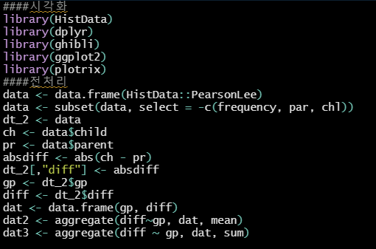
데이터 전처리
부모와 자식간 키 차이를 비교하기 위해 부모와 자녀 간의 관계와 부모의 키에서 자녀의 키를 빼서 구한 차이가 중요하다고 판단됨에 따라 자녀와 부모의 각 키 데이터, 그리고 관계 데이터만 추출.

Slide 5
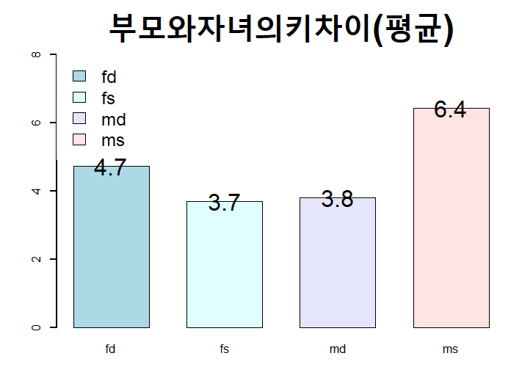
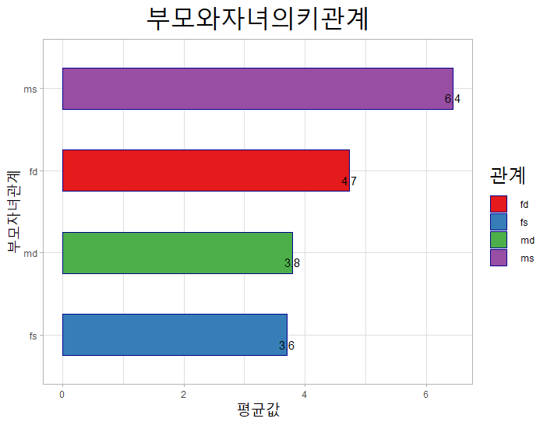
막대 그래프

Slide 6
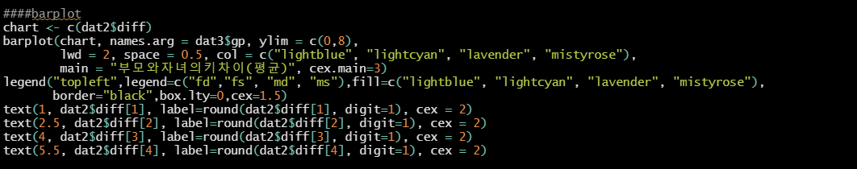
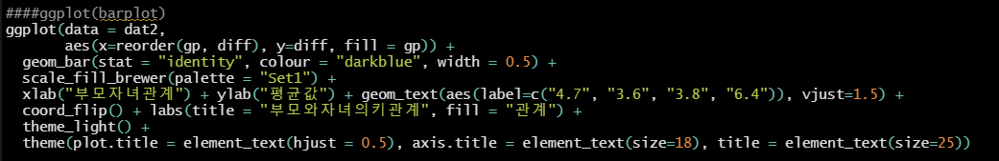
막대그래프 코드
barplot
Ggplot-geom_bar

Slide 7
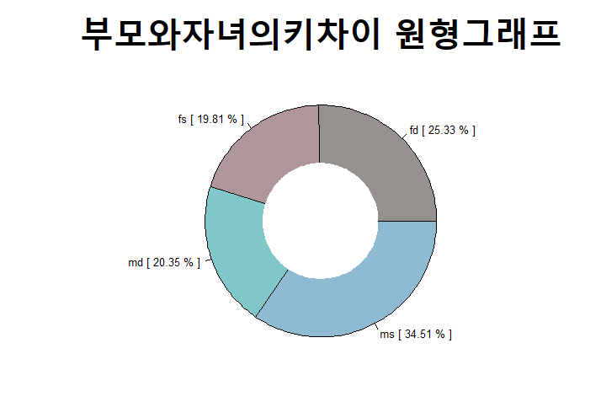
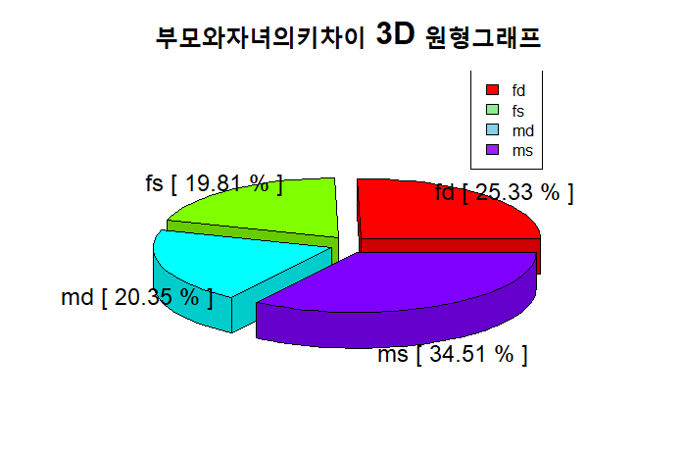
파이차트

Slide 8
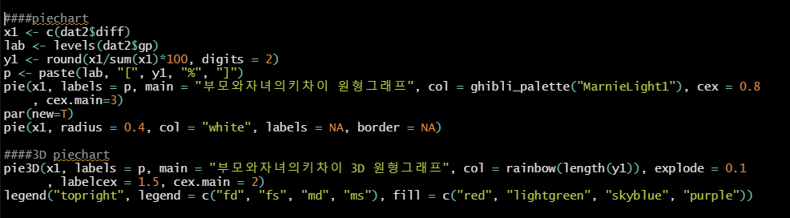
파이차트 코드
파이차트와 3D파이차트 코드

Slide 9
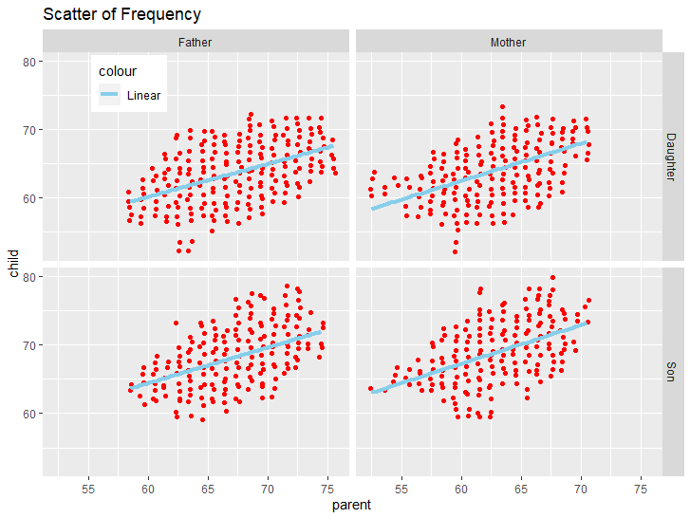
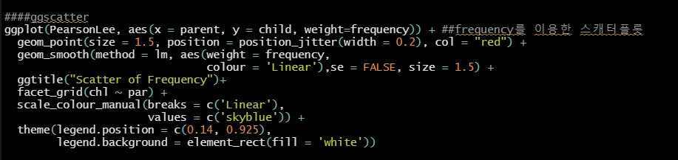
scatter
ggplot-scatter

Slide 10
시각화 데이터 분석 및 결론
*어머니/아들(ms) 관계에서 키 차이 절대값 평균이 가장 큼
*아버지/아들(fs), 어머니/딸(md)와 같이 부모와 자식이 동성일때 키의 절대값 평균 차이가 가장 적었음
*키 차이의 평균값이 작아질수록 부모와 자식의 키가 비슷함을 의미함
*부모와 자녀의 성별이 키의 유전에 영향을 주는 요소이며, 부모와 같은 성별일 때 그 영향이 더욱 크다.

